Slide 1
Workflow หรือขั้นตอนการทำงานสำหรับการตัดต่อ
1.สร้างสคริปต์และโครงเรื่อง
10.เผยแพร่งานวิดิโอ (Export)
2.จัดทำ Storyboard
9.ตกแต่งและสร้างสรรค์เสียง
3.เริ่มสร้างโปรเจ็กต์
8.ตกแต่งเอฟเฟ็กต์และทรานซิชัน
4.จับภาพวิดิโอ (Capture)
หรือนำเข้าฟุตเทจ (Import)
7.ใส่ไตเติล
5.ตั้งค่าซีเควนซ์
6.จัดเรียงฟุตเทจตาม
Storyboard และตัดต่อ

Slide 2
คำศัพท์ที่ใช้บ่อยใน Adobe Premiere Pro
โปรเจ็กต์ (Project) หมายถึง ไฟล์งานที่เราสร้างขึ้นเพื่อใช้ในการตัดต่อ
โดยแต่ละไฟล์จะมีข้อมูลวิดีโอ ภาพ เสียงมากมายที่เราเป็นผู้กำหนด และทำการ
เก็บไฟล์นั้นไว้ในรูปแบบโปรเจ็กต์ ซึ่งจะครอบคลุมชิ้นงานทั้งหมดของเรา
คลิป (Clip) หมายถึง ไฟล์ต่างๆที่เรานำมาใช้งานในโปรเจ็คต์เพื่อตัดต่อ ตกแต่ง
ให้เป็นชิ้นงานของเรา ได้แก่ ไฟล์วิดีโอ ไฟล์ภาพ และไฟล์เสียง ซึ่งเมื่อถูกนำเข้ามา
แล้วเราจะเรียกว่าคลิปวิดีโอ คลิปภาพ และคลิปสียง แทนคำว่าไฟล์

Slide 3
คำศัพท์ที่ใช้บ่อยใน Adobe Premiere Pro
แทร็ก (Track) หมายถึง เลเยอร์ในพาเนล Timeline ที่ใช้สำหรับวาง
คลิปต่างๆ เพื่อการตัดต่อ โดยจะแยกเก็บคลิปเป็น 2 กลุ่มใหญ่ๆ ได้แก่ แทร็กวิดีโอ
(Video Track) แทร็กเสียง (Audio Track) ซึ่งแต่ละแทร็กจะมีชื่อ
ประจำเป็นตัวเลขตามหลังแทร็กนั้นๆ สามารถเพิ่มและลดแทร็กได้ตามความต้องการ
เฟรม (Frame) หมายถึง ช่องเล็กๆแต่ละช่องที่แสดงอยู่บนพาเนล Timeline
ซึ่งในช่องๆ หนึ่งจะแสดงภาพวอดีโอ 1ภาพที่ประกอบอยู่ในคลิป โดยจะเรียงภาพ
เหล่านั้นต่อกันไปเรื่อยๆ เหมือนกับฟิล์มถ่ายหนัง ให้เกิดภาพเคลื่อนไหว โดยจำนวน
ของเฟรมจะแสดงด้วยตัวเลขในส่วนหัวของพาเนล Timeline และด้านล่างของ
พาเนล Monitor

Slide 4
คำศัพท์ที่ใช้บ่อยใน Adobe Premiere Pro
ซีเควนซ์ (Sequence) หมายถึง ลำดับหรือส่วนหนึ่งของภาพยนตร์ที่เรียงกัน
เป็นเรื่อง ซึ่งใน Premiere Pro ได้นำเอาคำนี้มาใช้เรียกแท็บย่อยสำหรับ
จัดลำดับคลิปในพาเนล Timeline ว่า “ซีเควนซ์”

Slide 5
ประวัติความเป็นมาของหนังแบบ Stop-Motion
Stop-motion เริ่มมีมาตั้งแต่ช่วงปลายปี ค.ศ. 1800 มันถูกสร้างโดยใส่การเคลื่อนไหวเข้าไปในวัตถุที่เคลื่อนไหวไม่ได้ ในสมัยก่อน การทำ stop-motion ส่วนมากจะทำกับวัตถุที่เคลื่อนไหวเองไม่ได้ ต้องทำการถ่ายรูปแล้วก็ขยับวัตถุทีละน้อยแล้วก็ถ่ายรูปซ้ำไปซ้ำมา พอได้ภาพจำนวนหนึ่ง ก็จะนำมาเรียงต่อกันเพื่อทำเป็นหนัง stop-motion เรื่องสั้นเรื่องแรก คือ The Humpty Dumpty Circus สร้างโดย Albert Smith กับ Stuart Blackton ในปี 1899

Slide 6
Emile Cohl Emile Cohl นักสร้างการตูนและผู้สร้างอนิเมชั่นชาวฝรั่งเศส เป็นคนนำ stop-motion เข้ามาสู่อเมริกา เขาใช้ ภาพวาด หุ่นจำลอง และอื่นๆที่เคลื่อนไหวไม่ได้ เท่าที่เขาจะหาได้ สำหรับทำ stop-motion แล้วหนัง stop-motion เรื่องแรกของเขา ชื่อว่า Fantasmagorie เขาสร้างมันเสร็จในปี 1908 ใช้ภาพวาดทั้งหมด 700 ภาพ แล้วถ่ายรูปขึ้นมาเพื่อนำมาทำเป็นอนิเมชั่น

Slide 7
Willis O’Brien Willis O’Brien เป็นผู้สร้างเทคนิคพิเศษให้กับวงการภาพยนตร์ ภาพยนตร์เรื่องแรกที่เขาร่วมสร้างคือ The Lost World ในปี 1925 ในภาพยนตร์มีบางช่วงที่เป็น stop-motion ซึ่งเขาเป็นคนทำมัน จากผลงานนี้ทำให้เขาได้ร่วมงานกับทีมสร้าง King Kong

Slide 8
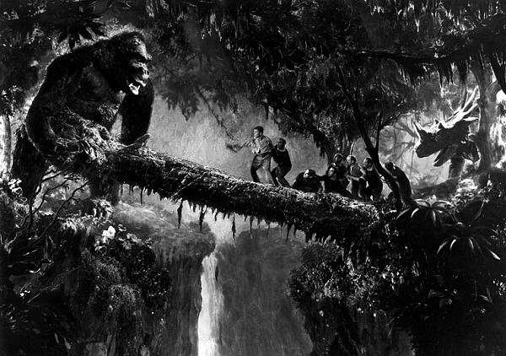
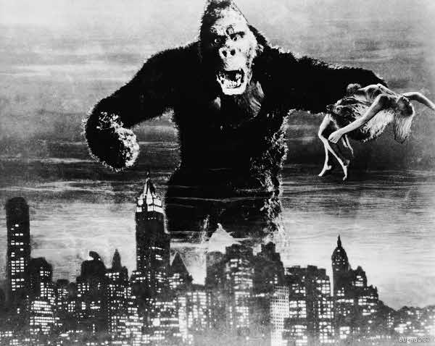
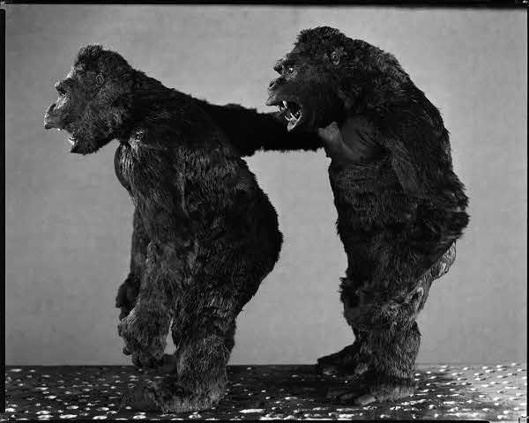

Slide 9
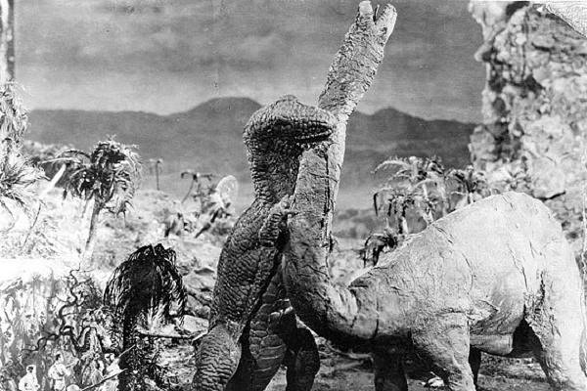
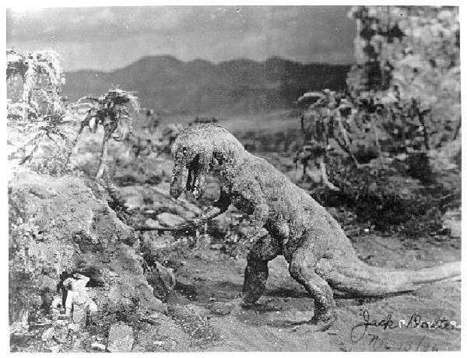

Slide 10
สตอปโมชัน (Stop motion) เป็นแอนิเมชันที่อะนิเมะเตอร์ต้องสร้างส่วน ประกอบต่างๆ ของภาพขึ้นด้วยวิธีอื่น นอกเหนือจากการวาดบนแผ่นกระดาษ หรือแผ่นเซล และยังต้องยอมเมื่อยมือ ขยับรูปร่างท่าทางของส่วนประกอบเหล่านั้นทีละนิดๆ แล้วใช้กล้องถ่ายไว้ทีละเฟรมๆ

Slide 11
สต็อปโมชั่นมีเทคนิคทำได้หลากหลาย
1. เคลย์แอนิเมชั่น (Clay animation หรือ เคลย์เมชั่น claymation) คือ แอนิเมชั่นที่ใช้หุ่น หรือรูปทรง ซึ่งทำจากดินเหนียว ขี้ผึ้ง หรือวัสดุใกล้เคียง โดยใส่โครงลวดไว้ข้างในเพื่อให้ดัดท่าทางได้ แล้วเคลื่อนไหวไปทีละท่าทางตามต้องการ เมื่อนำภาพทั้งหมดมาเรียงเป็นเฟรมต่อกัน ก็จะเสมือนว่ามีการเคลื่อนไหวอย่างต่อเนื่อง

Slide 12
2. คัตเอาต์แแอนิเมชั่น (Cutout animation) คือ การนำวัสดุสองมิติ เช่น กระดาษ หรือผ้า มาตัดเป็นรูปต่าง ๆ แล้วนำมาขยับเพื่อถ่ายเก็บไว้ทีละเฟรม แล้วนำเฟรมมาต่อกัน เล่าเป็นเรื่องราวตามหัวข้อที่กำหนด แต่ปัจจุบันอาจวาดหรือสแกนภาพเข้าไปขยับในคอมพิวเตอร์ เช่น move, rotate หรือ resize

Slide 13
3. หุ่นกระบอก หรือโมเดลแอนิเมชั่น (Puppet or Model animation) คือ การทำตัวละครเป็นโมเดลขึ้นมาขยับร่วมกับวัตถุอื่น อาจมีการซ้อนภาพเข้ากับฉากที่มีคนแสดงจริง และภาพพื้นเสมือนจริงก็ได้
4. พิกซิลเลชั่น (Pixilation) คือ การใช้คนจริงมาขยับท่าทางเพื่อแสดงการเคลื่อนไหว แล้วถ่ายเก็บไว้ทีละภาพ ทีละเฟรม แล้วนำมาฉายต่อเนื่องกันให้เห็นถึงการเคลื่อนไหวของคนอย่างไหลลื่น

Slide 14
5. แอนิเมชั่นกับวัตถุ (Object animation) คือ การนำวัตถุที่ไม่สามารถดัดแปลงรูปร่างหน้าตาแบบดินเหนียว มาเป็นองค์ประกอบหลักในการสร้างภาพ เช่น ของเล่น หุ่น ตุ๊กตา หรือตัวต่อเลโก้
6. แอนิเมชั่นเงาของแสง (Silhouette animation) คือ การแสดงให้เห็นวัตถุผ่านเงา อาจสร้างวัตถุจากกระดาษ แล้วนำมาบังแสงเพื่อให้ได้เงาที่ต้องการ อาจใช้วิธีอื่นก็ได้ ซึ่งเป็นแนวคิดที่ปรับจากการแสดงด้วยเงาคล้ายหนังตะลุง หรือหนังเงา

Slide 15
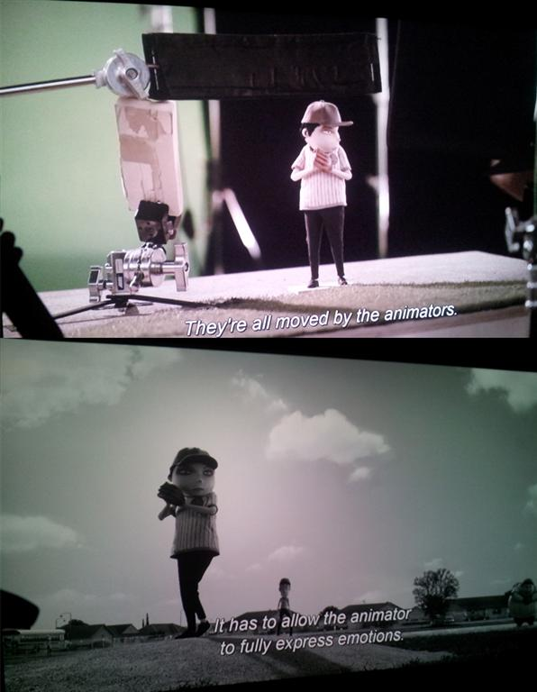
stop motion animation คือการถ่ายภาพนิ่งของวัตถุ แล้วค่อยๆ ขยับทีละเฟรม ภาพเคลื่อนไหวเวลา 1 วินาทีที่เราเห็นมาจากการถ่ายภาพนิ่ง 24 ภาพ

